Slide 1
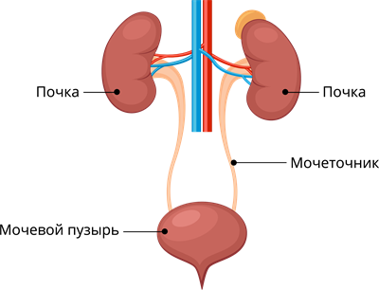
Лекция №5 Мочевыделительная система

Slide 2
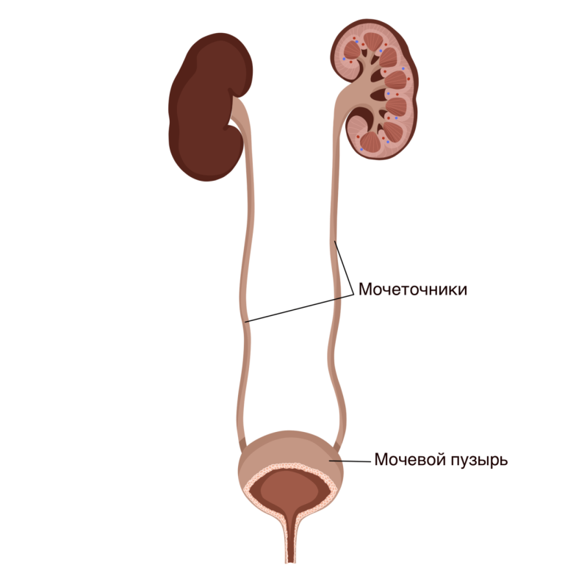
Мочевыделительная система, sistema urinaria
Органы и их функция:
Почка, ren
Мочеточник, ureter
Мочевой пузырь, vesica urinaria
Мочеиспускательный канал, urethra
Выработка мочи
Отведение мочи из почек
Накопление мочи
Выведение мочи из организма

Slide 3
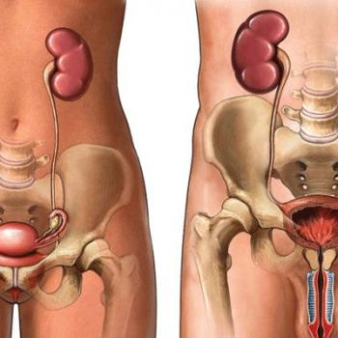
Функции почек
Почка
Выведение из организма продуктов азотистого обмена
Регуляция водно-солевого баланса
Регуляция кислотно-основного равновесия (pH)
Выработка ренина
Выработка эритропоэтина
Выведение из организма токсических веществ
Мочеточник
Мочевой пузырь
Мочеиспускательный канал

Slide 4
Топография почки
Голотопия: в брюшной полости, в забрюшинном пространстве, проекция на переднюю стенку живота – правая и левая боковые области
Скелетотопия:
*12-е ребро левую почку делит пополам, а у правой отсекает верхнюю треть
*на уровне 11 грудного – 2 поясничного (левая), 12 грудного – 3 поясничного (правая)

Slide 5
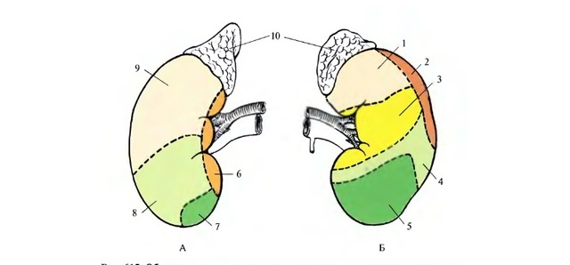
Синтопия почек
Желудок
Печень
Селезенка
Поджелудочная железа
Двенадцатиперстная кишка
Ободочная кишка
Ободочная кишка
Тощая кишка

Slide 6
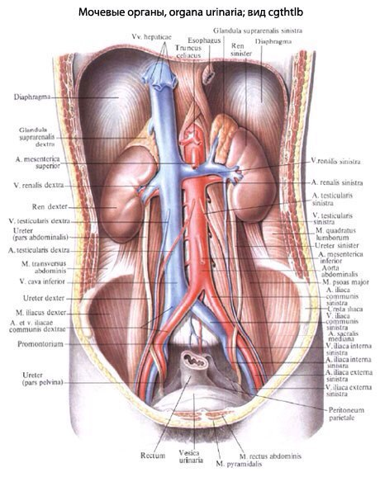
Факторы, удерживающие почку:
Почечное ложе:
-квадратная мышца поясницы, musculus quadratus lumborum
-большая поясничная мышца, musculus psoas major
2. Почечная ножка: почечная артерия, почечная вена
3. Внутрибрюшное давление
4. Оболочки почки
5. Печеночно-почечная связка брюшины, ligamentum hepatorenale

Slide 7
Оболочки почки:
Фиброзная капсула, capsula fibrosa
Жировая капсула, capsula adiposa
Почечная фасция, fascia renalis

Slide 8
Почечная ножка
Почечная вена
Почечная артерия
Расположение структур в воротах почки спереди-назад:
-почечная вена
-почечная артерия-лоханка

Slide 9
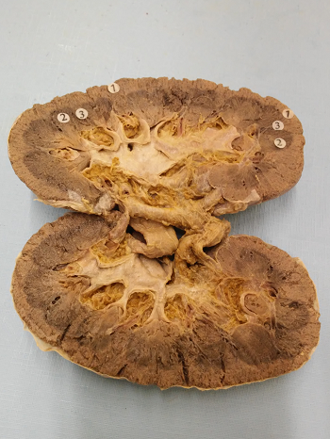
Печеночно-почечная связка
Брюшинная связка, которая идет от ворот печени к верхнему полюсу правой почки

Slide 10
Паренхима почки
Корковое вещество
Корковое вещество, cortex renis
Мозговое вещество, medulla renis
Мозговое вещество:
-почечные пирамиды, pyramis renalis
-почечные столбы, columna renalis
Почечный столб
Почечная пирамида

Slide 11
Синус почки
Малая чашка
Это пространство, которое расположено внутри почки.
Содержит:
Малые чашки, calices minor
Большие чашки, calices major
Лоханка, pelvis
Артерии, вены
Жировая ткань
Соединительная ткань
Паренхима
Синус
Лоханка
Большая чашка

Slide 12
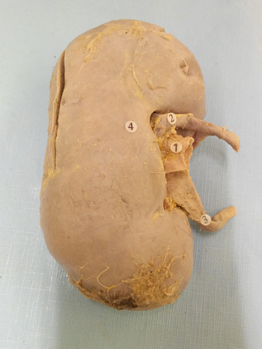
Ворота почки, hilum renis
Почечная артерия
Это место на медиальном крае почки
Входит в ворота:
-почечная артерия
-нервы
Выходят из ворот:
-почечная вена
-лоханка
-лимфатические сосуды
Спереди назад:
Вена-артерия-лоханка
Почечная вена
Лоханка

Slide 13
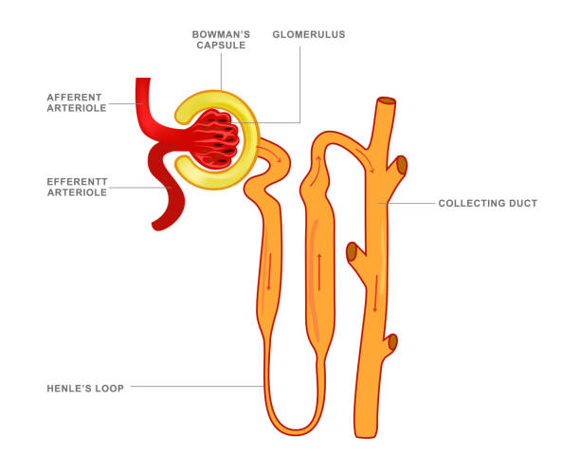
Нефрон – структурно-функциональная единица почки
Части нефрона:
Почечное тельце, corpusculum
Почечные канальцы
Почечное тельце
Капиллярный клубочек, glomerulus
Капсула нефрона (капсула Боумена)
Почечные канальцы
Проксимальный извитой каналец
Петля Генле
Дистальный извитой каналец

Slide 14
Образование мочи
Фильтрация – переход жидкой части плазмы из капилляров клубочка в полость капсулы клубочка. В результате образуется первичная моча (150-180 литров в сутки)
Реабсорбция - обратное всасывание воды и некоторых веществ из почечных канальцев в кровь вторичной капиллярной сети. В результате образуется вторичная моча (1-1,5 литров в сутки)
Секреция - это транспорт ионов и некоторых веществ из крови в просвет канальцев.

Slide 15
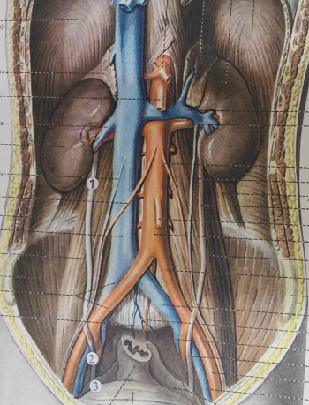
Мочеточник, ureter
Cоединяет лоханку и мочевой пузырь
Отделы мочеточника:
Брюшная часть, pars abdominalis
Тазовая часть, pars pelvina
Граница между ними – плоскость входа в малый таз
3. Внутристеночная часть (в стенке мочевого пузыря)
Слои стенки мочеточника:
Слизистая оболочка с подслизистой основой tunica mucosa et tela submucosa
Мышечная оболочка tunica musculsaris
Соединительнотканная (адвентициальная) оболочка tunica adventitialis

Slide 16
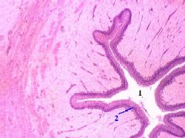
Мочеточник, ureter
Слизистая оболочка мочеточника
Образует продольные складки
Содержит слизистые железы
Покрыта переходным эпителием
Слои мышечной оболочки мочеточника:
Имеет два слоя мышечных волокон:
Наружный – продольный
Внутренний - циркулярный
Гладкие мышечные волокна

Slide 17
Сужения мочеточника
В месте перехода лоханки в мочеточник
В месте переходя брюшной части в тазовую
В тазовой части
В стенке мочевого пузыря

Slide 18
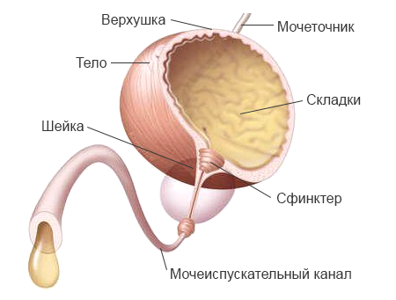
Мочевой пузырь, vesica urinaria
Служит для накопления мочи. Расположен позади лобкового симфиза. Сзади у мужчин – семенные пузырьки и прямая кишка. У женщин – матка и влагалище.
Части мочевого пузыря:
Тело мочевого пузыря, corpus vesicae
Дно мочевого пузыря, fundus vesicae
Шейка мочевого пузыря, cervix vesicae
Верхушка мочевого пузыря, apex vesicae

Slide 19
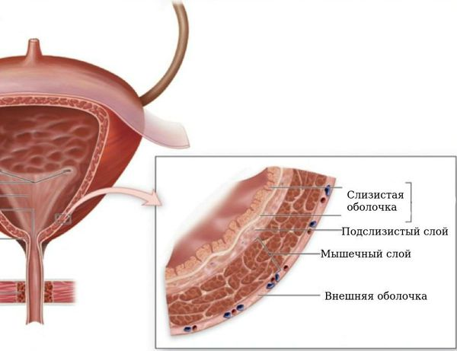
Мочевой пузырь, vesica urinaria
Слои стенки мочевого пузыря:
Слизистая оболочка с подслизистой основой tunica mucosa et tela submucosa
Мышечная оболочка tunica musculsaris
Соединительнотканная (адвентициальная) оболочка tunica adventitialis

Slide 20
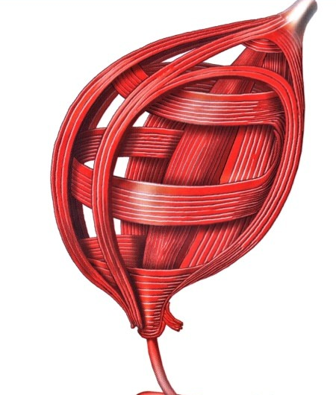
Мочевой пузырь, vesica urinaria
Мышечная оболочка – три слоя мышечных волокон:
-наружный – продольный
-средний – циркулярный
-внутренний – косой

Slide 21
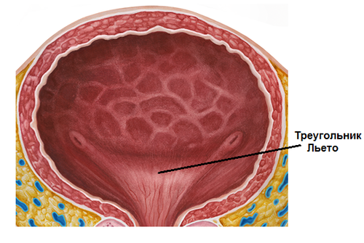
Пузырный треугольник, trigonum vesicae (треугольник Льето)
Расположен в области дна мочевого пузыря, не имеет складок.
У верхушки треугольника – внутреннее отверстие мочеиспускательного канала.
В углах основания – отверстия мочеточников

Slide 22
Экскреторная урография

Slide 23
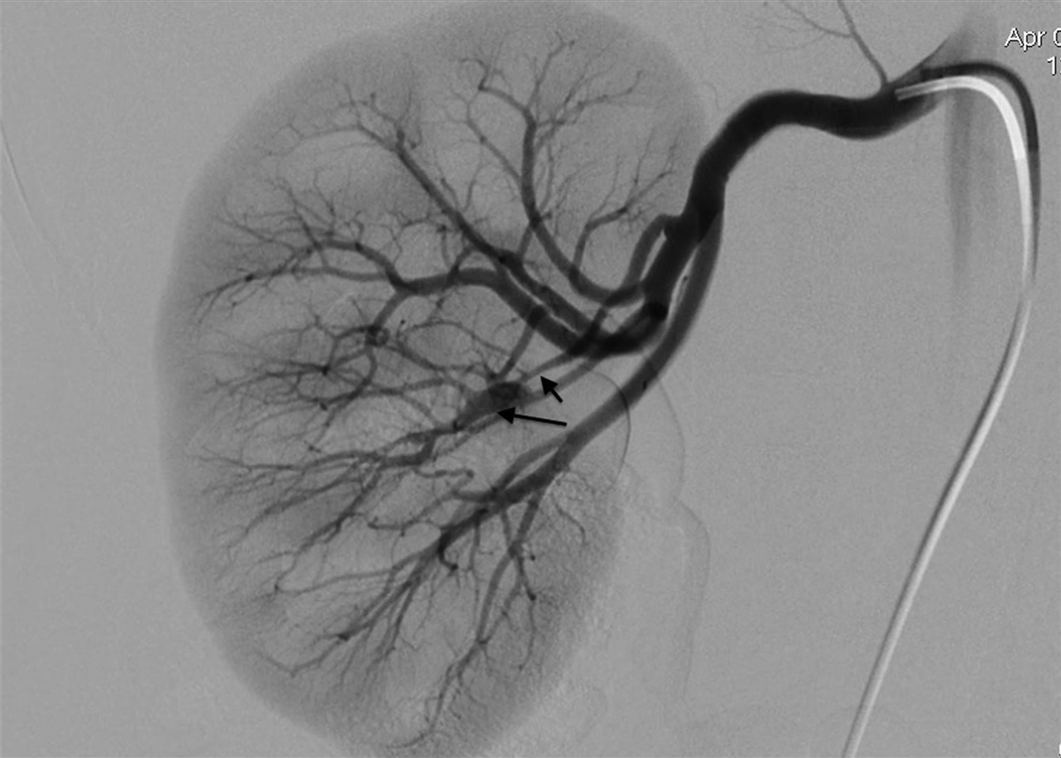
Ангиография почечных артерий

Slide 24
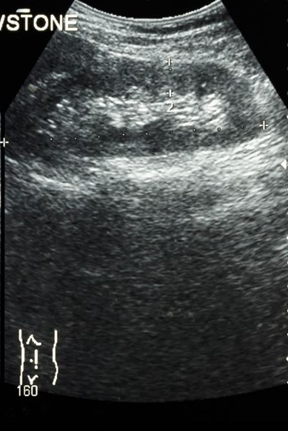
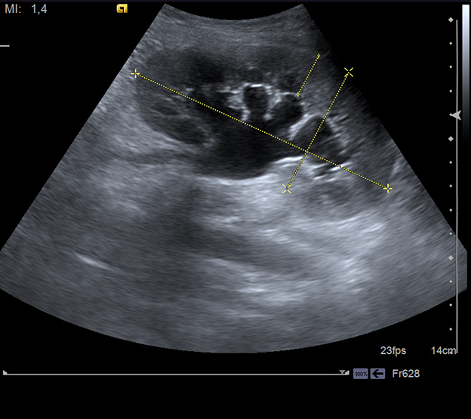
Ультразвуковое исследование почек

Slide 25
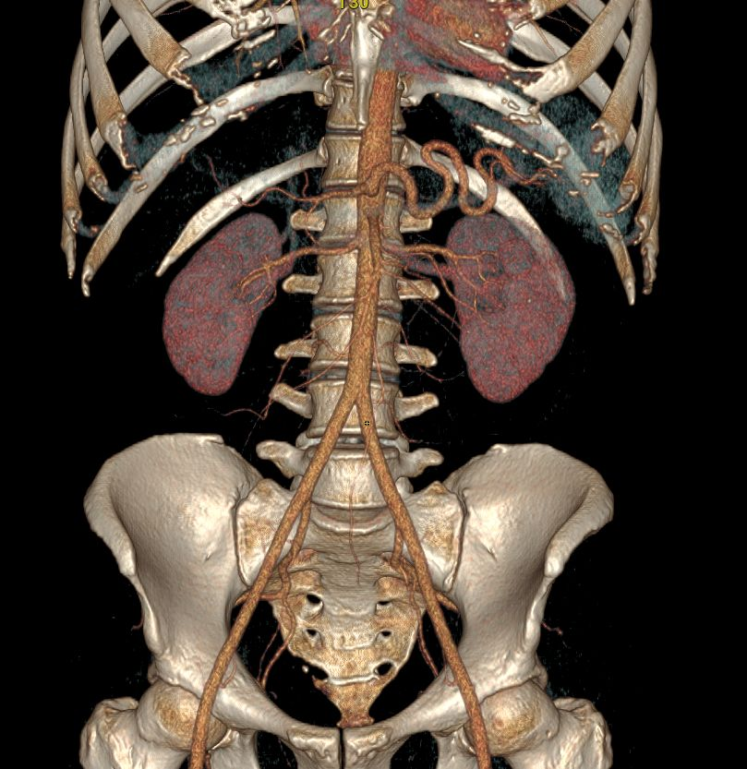
КТ – ангиография почечных артерий

Slide 26
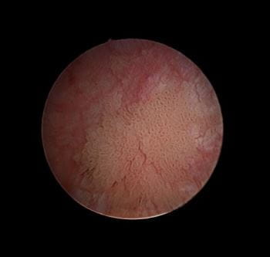
Цистоскопия – осмотр слизистой оболочки мочевого пузыря

